Slide 1
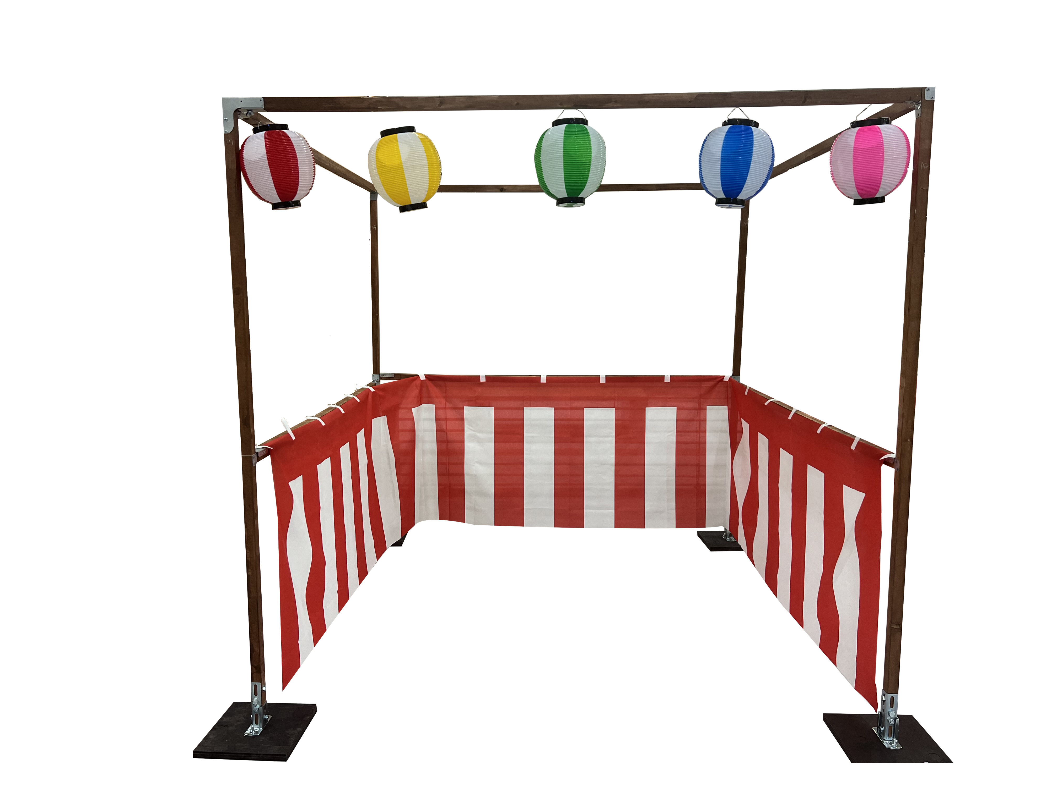
縁日枠
お祭りの雰囲気が出る縁日の枠！
射的や輪投げなど縁日遊具を中に置いて使用します。
サイズ：W2.0×D2.0×H2.0ｍ

